Slide 1
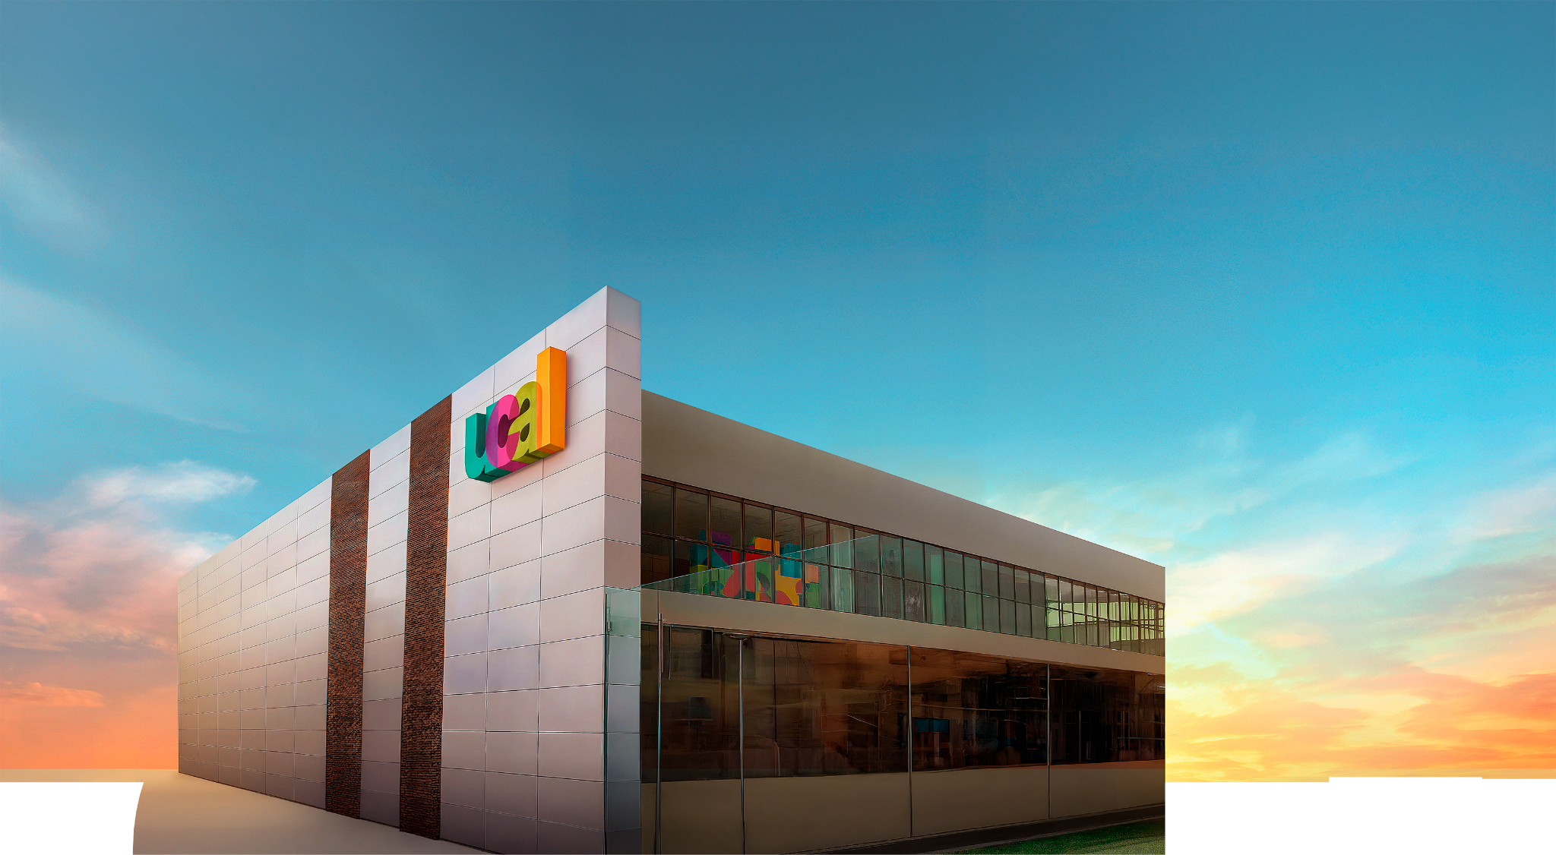


Hoy veremos el siguiente tema:
Rebotes y ángulo de incidencia

Slide 2
Logro de la sesión…………………………………….. 03
Idea clave……………..……………………………….. 05
Conoce nuestro
Desarrollo del tema ………………………………….. 07
índice
Reflexión final ……….……………………………….. 19

Slide 3
01
Logro de la sesión
Nuestro objetivo

Slide 4
Al finalizar la sesión, el estudiante será capaz de interpretar y aplicar el ángulo de incidencia y reflexión de un proyectil en 2D, usando la normal de una superficie para explicar y controlar el cambio de dirección después de una colisión.
“
“

Slide 5
02
Idea clave
Para recordar

Slide 6
“Un rebote no es aleatorio: la nueva dirección del proyectil depende de la dirección inicial y de la normal de la superficie donde impacta.”

Slide 7
Rebotes y ángulo de incidencia
03
Desarrollo del tema

Slide 8
|pregunta motivadora
¿Cómo sabe un juego hacia dónde debe rebotar una bala cuando choca contra una pared?
Problema abordado
Dado un proyectil en movimiento y una pared, necesitamos calcular una nueva dirección que sea coherente con la geometría del impacto.

Slide 9
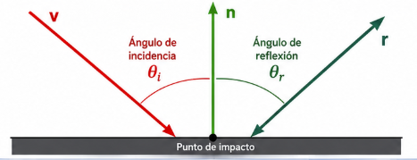
|Contexto aplicado: ¿por qué estudiar rebotes?
Los rebotes son una mecánica frecuente en juegos, simuladores y sistemas interactivos.
Balas que rebotan en paredes.
Rayos o láseres que cambian de dirección.
Pelotas que impactan contra bordes.
Proyectiles con comportamiento más estratégico.

Slide 10
|Incidencia y reflexión
Dos ángulos para describir el cambio de dirección.
Ángulo de incidencia
Ángulo de reflexión
Es el ángulo con el que el proyectil llega a la superficie. Se mide respecto a la normal, no respecto a la pared.
Es el ángulo con el que el proyectil sale después del impacto. En un rebote ideal, tiene la misma medida que el ángulo de incidencia.

Slide 11
|La normal: la referencia del rebote
Para calcular un rebote necesitamos saber cómo está orientada la superficie.
Pared vertical
¿Qué es la normal?
Es un vector perpendicular a la superficie de impacto. Sirve como referencia para reflejar la dirección del proyectil.
normal
Ejemplo
En una pared vertical, la normal apunta horizontalmente. En un piso, la normal apunta verticalmente.
Piso horizontal
normal

Slide 12
|Vector de entrada y vector reflejado
Vector de entrada
Vector reflejado
Normal
Dirección con la que el proyectil llega a la superficie.
Nueva dirección que toma el proyectil después del choque.
Eje de referencia que permite calcular la reflexión.

Slide 13
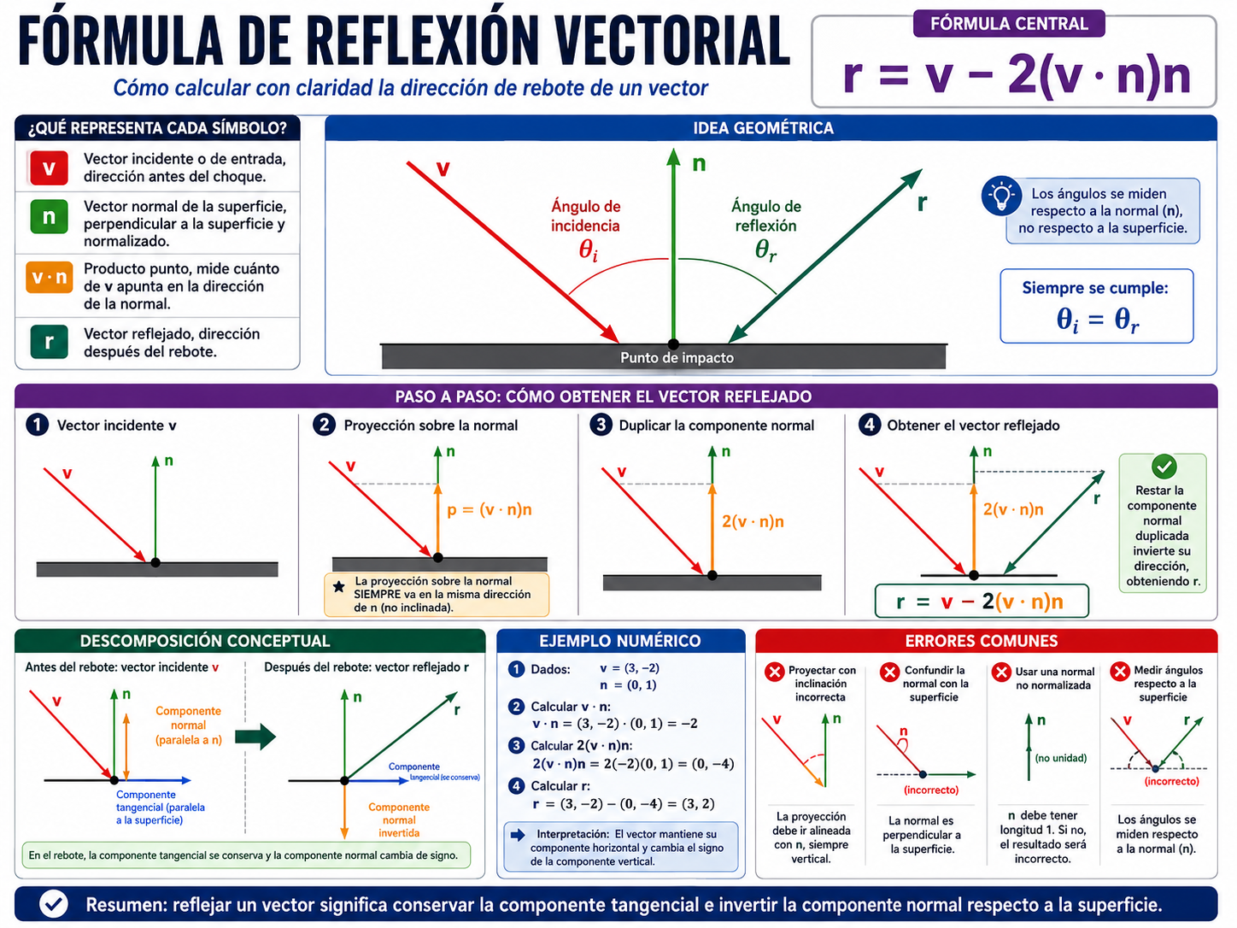

Slide 14
|Interpretación intuitiva de la fórmula
No cambia todo el movimiento: se invierte la componente que va contra la superficie.
Ejemplo con pared vertical
Cuando un proyectil choca contra una pared vertical, cambia el signo de la componente horizontal, pero conserva la componente vertical.
x cambia de signo
Antes: v = ( +x , y )
y se conserva
Después: r = ( −x , y )

Slide 15
|Control y restricciones
Número máximo de rebotes
Tiempo de vida
Umbral de velocidad
Evita que un proyectil rebote infinitamente y sobrecargue el sistema.
El proyectil desaparece después de cierto tiempo aunque siga rebotando.
Si la velocidad baja demasiado, el proyectil puede detenerse o eliminarse.
Ejemplo de regla de diseño:
“La bala puede rebotar máximo 3 veces; luego desaparece para evitar comportamientos inesperados.”

Slide 16
|Validación matemática
¿Cómo sabemos que el rebote está bien implementado?
Pregunta de verificación
¿La trayectoria que veo coincide con la trayectoria que predice la geometría?
Pared vertical: la componente horizontal debe cambiar de signo.
Piso o techo: la componente vertical debe cambiar de signo.
La rapidez se mantiene si el rebote es ideal.
Probar ángulos extremos: casi paralelo y casi perpendicular.
Registrar número de rebotes y posición de impacto.
Matemática ↔ Observación

Slide 17
|Errores comunes al trabajar rebotes
1. Medir el ángulo contra la pared
2. Usar una normal incorrecta
Los ángulos de incidencia y reflexión se interpretan respecto a la normal.
Si la normal no representa la superficie real, el rebote saldrá en dirección incoherente.
3. No normalizar direcciones
4. No limitar rebotes
Puede alterar la velocidad o producir movimientos inconsistentes.
El proyectil puede quedarse rebotando indefinidamente.
5. No validar casos límite
Ángulos muy pequeños o colisiones cerca de esquinas pueden revelar errores.

Slide 18
|mini reto
Reto:
Configura un proyectil que rebote hasta 3 veces y luego desaparezca. Debes explicar qué ocurre con la dirección del proyectil en cada impacto.
Condiciones mínimas
Pregunta final
Rebote visible.
Uso de normal o función equivalente.
Límite de rebotes.
Explicación matemática del cambio de dirección.
Si cambio la inclinación de la pared, ¿cómo debería cambiar el rebote?

Slide 19
04
Reflexión final
¿Qué aprendimos hoy?

Slide 20
¡Y eso es todo por hoy!
Gracias por
tu atención

Slide 21
Mensaje de
UCAL
Cada clase te acerca a una experiencia del mundo real.
Desarrollas habilidades, no solo conocimientos.
Y cuando se aprende así, se está listo para dejar huella desde el día uno.

